Slide 1
Docker Fundamentals
Denilson Bonatti
Tech Lead – DIO

Slide 2
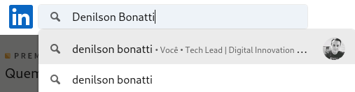
Mais sobre mim

Slide 3
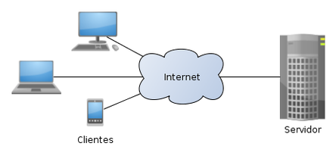
Modelo Cliente-Servidor
O modelo cliente-servidor é uma estrutura de aplicação que distribui as tarefas e cargas de trabalho entre os fornecedores de um recurso ou serviço, designados como servidores, e os requerentes dos serviços, designados como clientes.

Slide 4
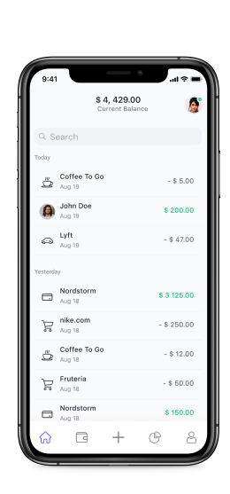
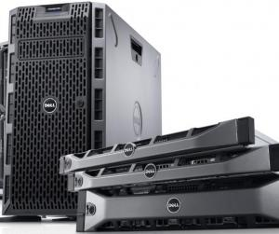

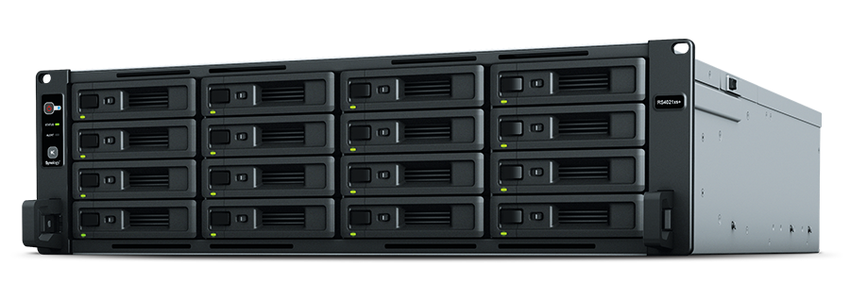
Requisição HTTP

Slide 5
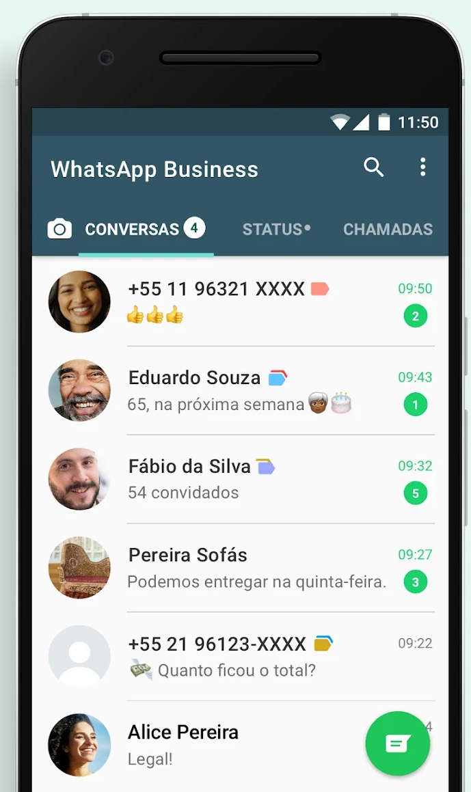
USER A
USER B

Slide 6
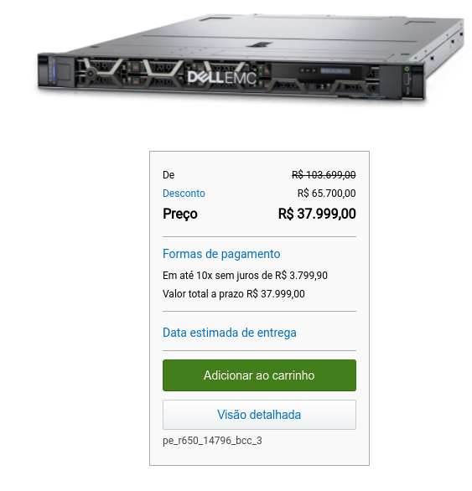
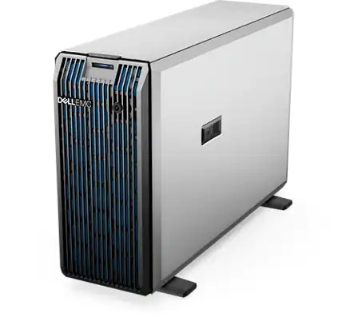

Slide 7
Cloud
A cloud computing é o acesso sob demanda, via internet, a recursos de computação — aplicativos, servidores (físicos e virtuais), armazenamento de dados, ferramentas de desenvolvimento, recursos de rede e muito mais — hospedados em um data center remoto gerenciado por um provedor de serviços em cloud (Cloud Solution Provider). O CSP disponibiliza esses recursos por uma assinatura mensal ou por um valor cobrado conforme o uso.
Fonte: https://www.ibm.com/br-pt/cloud/learn/cloud-computing

Slide 8
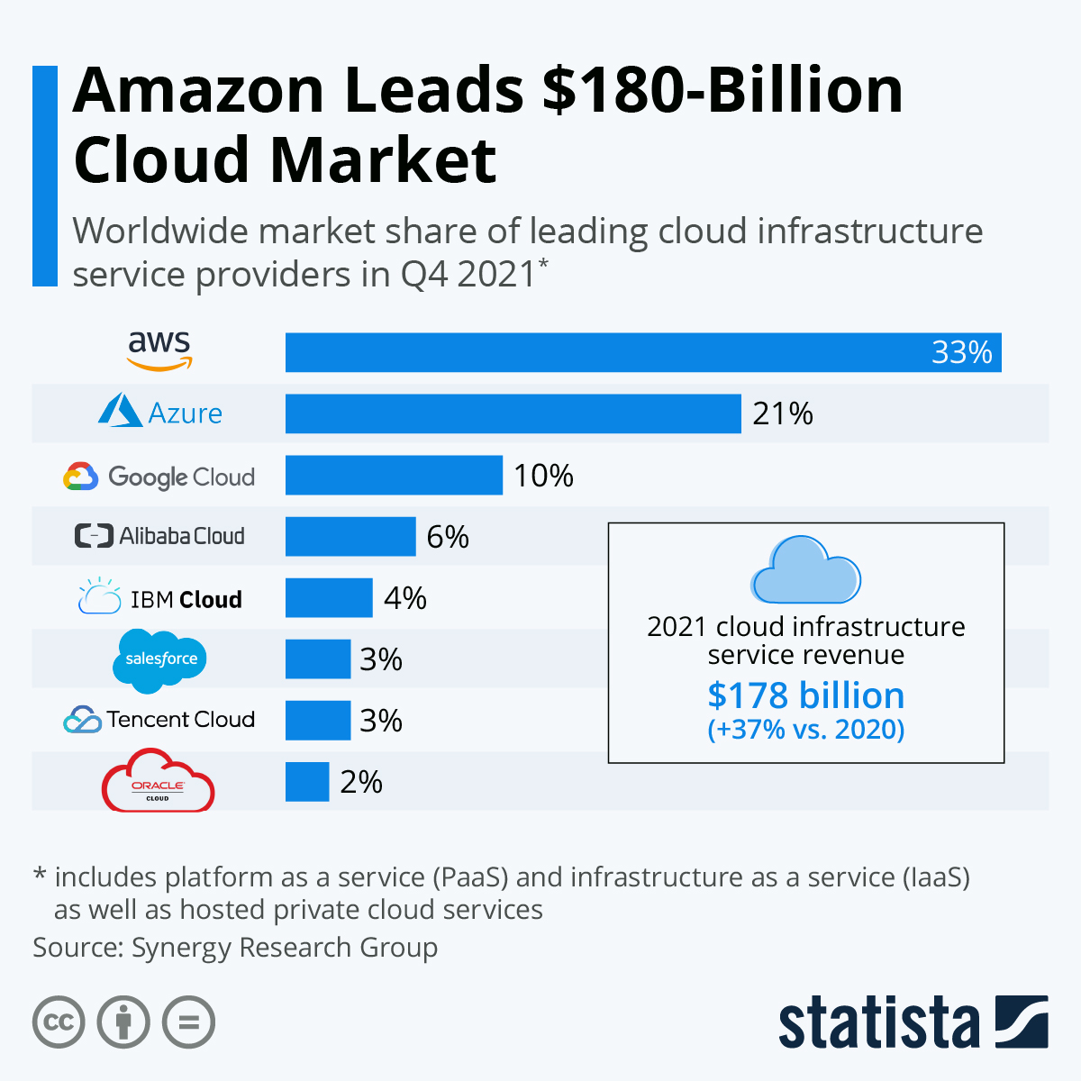

Slide 9
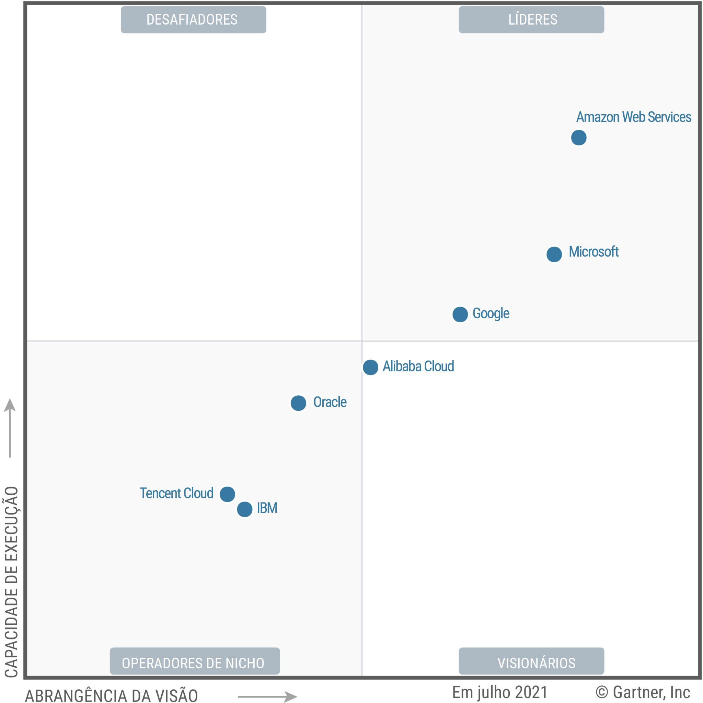
Fonte: https://aws.amazon.com/pt/resources/analyst-reports/gartner-mq-cips-2021/

Slide 10
Data Center Google:
https://www.youtube.com/watch?v=zDAYZU4A3w0&t=126s
Data Center Locaweb:
https://www.youtube.com/watch?v=jQx6wItPuSo
Data Center da Microsoft (no fundo do mar???)
https://www.youtube.com/watch?v=ewLJ2w3KNcU

Slide 11
Virtualização
A virtualização utiliza software para criar uma camada de abstração sobre o hardware do computador, permitindo que os recursos de hardware de um único computador (processadores, memória, armazenamento, etc) sejam divididos em vários computadores virtuais.

Slide 12
Virtualização
5GB RAM
5GB RAM
100GB
PHP
PHP
MySQL
MySQL
SO (GUEST)
SO (GUEST)
Hypervisor
VHDX
50GB
SO (HOST)
HARDWARE

Slide 13
Vmware:
https://www.vmware.com/br/timeline.html
Microsoft Hyper-v:
https://docs.microsoft.com/pt-br/windows-server/virtualization/hyper-v/hyper-v-technology-overview

Slide 14
Microserviços
Microsserviços são uma abordagem arquitetônica e organizacional do desenvolvimento de software na qual o software consiste em pequenos serviços independentes que se comunicam usando APIs bem definidas. Esses serviços pertencem a pequenas equipes autossuficientes.
As arquiteturas de microsserviços facilitam a escalabilidade e agilizam o desenvolvimento de aplicativos, habilitando a inovação e acelerando o tempo de introdução de novos recursos no mercado.
Fonte: https://aws.amazon.com/pt/microservices/

Slide 15
Microserviços
Hoje, gigantes do mercado como Netflix e Spotify, divulgam a receita do sucesso ao transformar suas aplicações monolíticas em mais de 500 microsserviços.

Slide 16
Microsserviços
Quando quebramos uma aplicação monolítica em várias pequenas partes, conseguimos escalá-las de forma separada. Supondo que um serviço de autenticação seja chamado várias vezes durante a sessão de um usuário, com certeza o stress sobre ele é maior.

Slide 17
O que é um container
Os contêineres são uma tecnologia usada para reunir um aplicativo e todos os seus arquivos necessários em um ambiente de tempo de execução. Como uma unidade, o contêiner pode ser facilmente movido e executado em qualquer sistema operacional, em qualquer contexto.
Fonte: https://www.hpe.com/br/pt/what-is/containers.html#

Slide 18
O que é Docker?
Com o Docker, é possível lidar com os containers como se fossem máquinas virtuais modulares e extremamente leves. Além disso, os containers oferecem maior flexibilidade para você criar, implantar, copiar e migrar um container de um ambiente para outro. Isso otimiza as aplicações em nuvem (privada e pública).

Slide 19
Python
Python
Python
Python
PHP
PHP
PHP
PHP
MySQL
MySQL
MySQL
MySQL
Python
Python
Python
Python
PHP
PHP
PHP
PHP
Containers
MySQL
MySQL
MySQL
MySQL
Docker Engine
Docker Engine
SO (GUEST)
SO (GUEST)
Hypervisor
Sistema Operacional
HARDWARE

Slide 20
Qual é a diferença entre virtualização e os containers?
As duas tecnologias são distintas porém complementares. Veja uma maneira fácil de distinguir ambas:
Com a virtualização, é possível executar sistemas operacionais (Windows ou Linux) simultaneamente em um único sistema de hardware.
Os containers compartilham o mesmo kernel do sistema operacional e isolam os processos da aplicação do restante do sistema. Os containers Linux são extremamente portáteis, mas devem ser compatíveis com o sistema subjacente.

